Slide 1
Лекция 10. Геометрическое нивелирование по горным выработкам
Геометрическое нивелирование по горным выработкам выполняется при углах наклона выработки до 5°, производят его с целью создания опорной высотной сети в шахте и для решения инженерно-технических задач.
До начала ниве­лирования должна быть проверена устойчивость реперов, ис­пользуемых в качестве исходных. Разность между контроль­ными превышениями и ранее установленными превышениями между реперами не должна быть более 30 мм.
В подземных выработках нивелирование ведется так же, как и на поверхно­сти. Некоторые особенности подземного нивелирования обус­ловлены лишь тем, что реперы и постоянные пункты закладываются парами, могут быть заложены не только в почве, но и в кровле выработок.
Особенности нивелирования в шахте:
расстояние между пикетами 10-20 м (на поверхности – 100 м),
пикеты закрепляются на стенках выработок, рельсах краской, мелом (на поверхности колышками),
поперечников в шахте не делают,
длина реек в шахте в среднем 1,5 – 2,0 м, некоторые рейки – подвесные (на поверхности длина реек 3 - 4 м).
Нивелировку производят теми же техническими нивелирами, что и на поверхности. При нивелировании охватывают сразу же несколько шахтных пикетов (на поверхности инструмент устанавливается посередине между смежными пикетами).

Slide 2
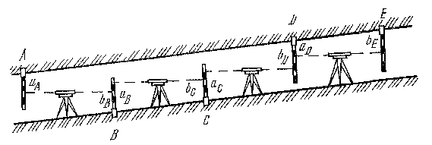
В практике в зависимости от расположения пикетов воз­можны четыре схемы нивелирования по горным выработкам, т.е. от расположения заднего и переднего пунктов. Где бы ни был заложен пункт (в кровле или почве), рейка всегда устанавливается на определяемую точку нулем. При этом принято считать отсчеты по рейкам на репе­рах, расположенных в почве выработки (в данном случае В и С), положительными (b_{B} и b_{C} ; а_{B} и а_{C}), а отсчеты по рейкам на реперах в кровле (точки A, D, Е) - отрицательными. В этом случае знак минус перед отсчетом обязательно проставляется в полевом журнале.
В опорных сетях нивелирование производится из середины при допустимом неравенстве плеч 5-8 м; расстояние между нивелиром и рейками не должно превышать 100 м.
Отсчет по рейкам берут до миллиметра; расхождения в пре­вышениях на станции, определяемые по черным и красным сто­ронам реек или при двух горизонтах прибора, не должны пре­вышать 10 мм.
Высоты реперов и точек полигонометрических ходов опре­деляются с помощью замкнутых или пройденных в прямом и обратном направлениях висячих ходов.

Slide 3
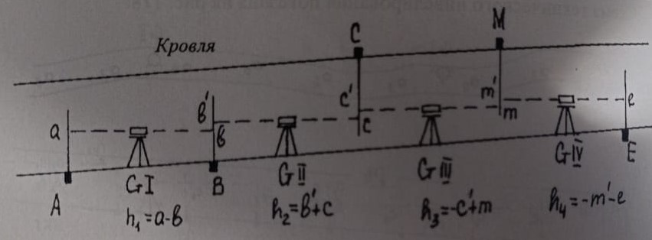




$$h_{1}=a−b$$
$$h_{3}=−c−(−m)=−c+m$$
$$h_{2}=b−(−c)=b+c$$
$$h_{4}=−m−e$$

Slide 4
Контрольные вопросы:
1. Цель и задачи геометрического нивелирования
2. Измеряемые величины на станции при геометрическом нивелировании
3. Требования при вычислении высот при геометрическом нивелировании
4. Схемы определения превышении, используемые на практике
5. Составьте задачу определения высотной отметки геометрическим нивелированием

